Slide 1
Erken Çocukluk Döneminde Öğrenme Ortamları ve Proje Yaklaşımı Uygulamaları: Reggio Emilia ve Işıkkent Örneği
05 Mayıs 2015
Ankara Üniversitesi Eğitim Bilimleri Fakültesi

Slide 2
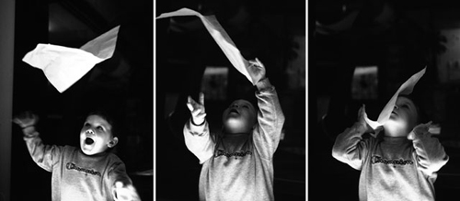
Materyallerle Karşılaşma Anı (Küçük Yaş)

Slide 3
Bir masaya farklı kağıtlar, bir masaya boya kalemleri, yere ışıklı masa koyuyorlar ve çocukları bu ortamla baş başa bırakıyorlar.
Farklı dokuda pek çok kağıt ve farklı boyalar verilmiş küçük çocuklara ve bu boyaların bu kağıtlar üzerindeki etkisini gözlemlemişler.
Çocukların bu malzemelerle karşılaşma anı nasıldı? Çocuklar çalışma sırasında bir şeyler söyledi mi? Nasıl ve neler söyledi?
Çocukların süreçlerini öğretmenler takip ettiler. Sonra bir araya gelerek dokümantasyon notlarını karşılaştırdılar, değerlendirdiler.

Slide 4
Proje çalışmalarında ellerin akıl ile konuşmasını sağlayarak beyinde farklı bağlantılar kurulmasını destekliyorlar.
Grup çalışması Sivil toplum çalışmalarının temelini
oluşturuyor.
Kreş ve anaokullarını araştırma laboratuarı olarak görüyorlar.

Slide 5
Yaşayan Organizmalar
Öğretmenler Karin Furness_Faded Beauties (Solmuş Güzellikler) adlı sergiye gidiyorlar (Anafikir: Yaşayan organizmaların dönüşümü)
Çocuklar bu sergiden ne tür kavramsal bağlar çıkarabilir bunları tartışıyorlar.
Sergi ile ilgili atölye çalışması başlatıyorlar.
Zaman içindeki dönüşümü ifade eden bir ortam yaratıyorlar.

Slide 6
Lahananın yaşamı

Slide 7
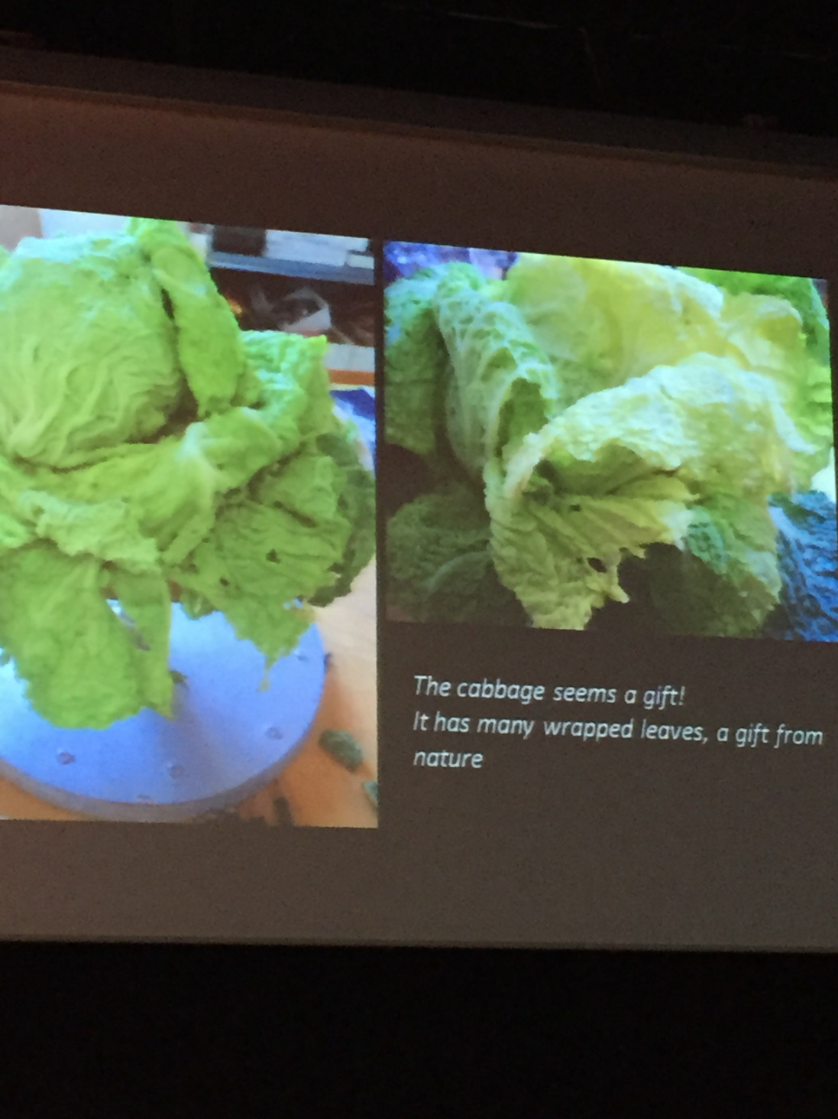
“Lahana doğadan bir hediye aslında çünkü kat kat hediye gibi paketlenmiş”
Lahananın resmini çiziyorlar.
Resim yapmak bir objeyi yeniden yorumlamaktır.
Lahananın yaşam döngüsünü ifade eden çizimler yapıyorlar.

Slide 9
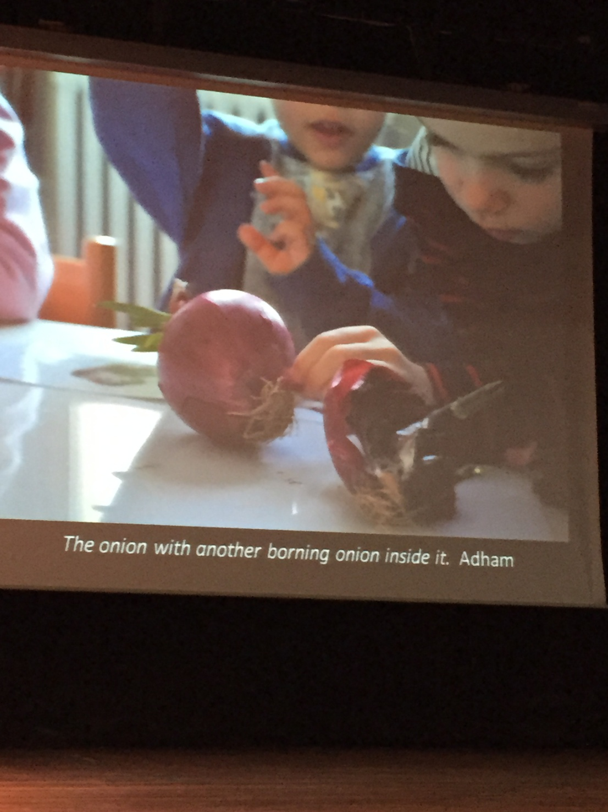

Slide 10
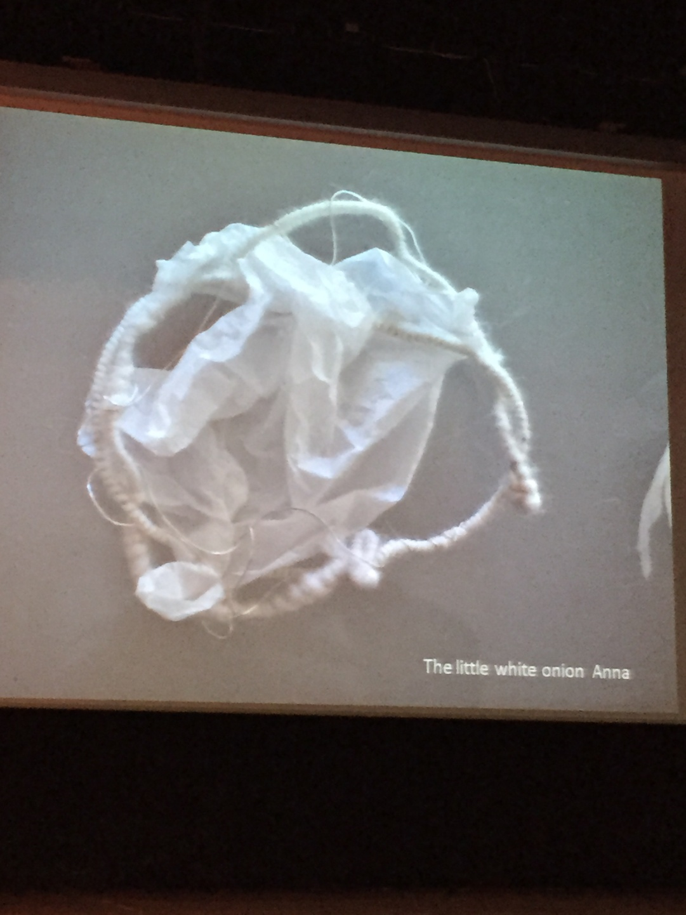

Slide 11
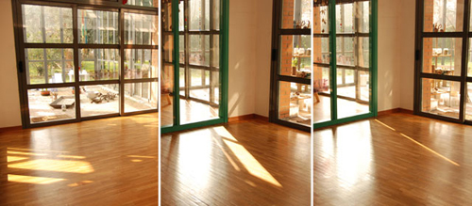
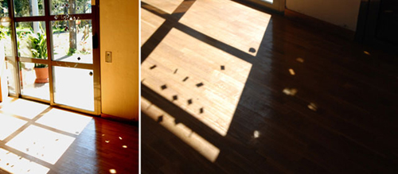
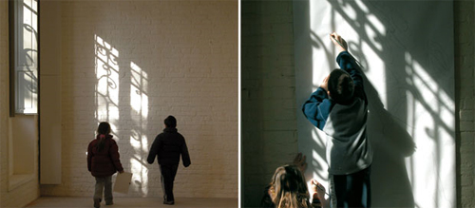
“Işık senin için ne ifade ediyor?”
Gölge

Slide 12
Eğer sütun/kolonların bir kimliği olsaydı….. (4-6 Yaş)

Slide 14
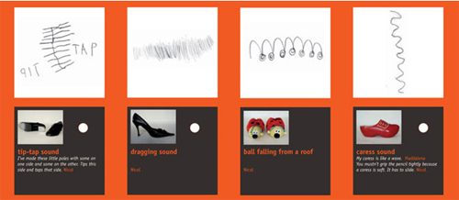
Merdivenlerin sesi
Ritmik adımlar ve tekrarlayan zıplayışlar ile farklı kompozisyonlarda ses üretimi

Slide 15
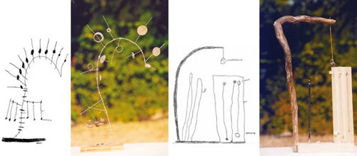
Ses sistemleri (4 yaş, öğretmenler, müzik öğretmeni)
Doğal malzemelerle ses heykelleri

Slide 16
Bu süreçte neleri keşfetmişler?, neleri hissetmişler? Bunları tartışıyorlar.
Varsayımsal sorular sorulmuyor, belirli yönlendirmeler yapılmıyor.
Çocuğa sen hipotez geliştirebilirsin özgüveni veriliyor. Hipotez geliştirmenin özgürlüğü ve altında yatan güzelliği göstermeye çalışıyorlar.

